Slide 1
Digitalización de la Micro y Pequeña Empresa de Talcahuano
Docente: Juan Reyes Candia. / Contador Auditor.
Contacto: jua.reyes.candia@gmail.com

Slide 2
Módulo: “USO DE TECNOLOGÍA DE PAGO EN NEGOCIOS VIRTUALES Y PRESENCIALES.”

Slide 3
Antes de empezar.
En la escala de los michis, como te sientes hoy?

Slide 4
PRESENTACIÓN ¿QUIÉN SOY?
Hombre, Hijo, Hermano, Tío y Trabajador.
Mis Experiencias Laborales.

Slide 5
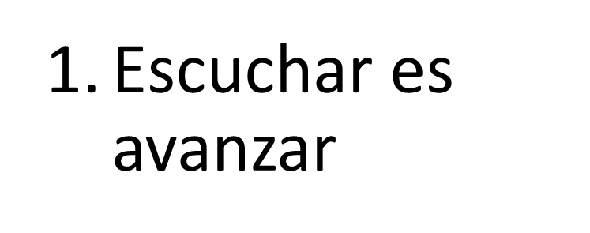
Reglas convivencia
3. Comparte “TU” Experiencia
2. Imponer es Retroceder
4. Obsérvate y Analízate

Slide 6
Reglas Sala

Slide 7
¿Quiénes son ustedes?
Nombre
Sector
Nombre de su negocio
¿Qué quería ser cuando niño/a?
https://www.mentimeter.com/es-ES
Código:
Presentación de relator
Presentación de relator

Slide 8
Ejercicio 1: Trabajo Grupal
¿QUÉ ESPERAN DE ESTE CURSO?
(5 minutos)
1.- ¿Qué esperan aprender?
2.- ¿Qué esperan de la relatora?
3.- ¿Qué esperan de sus compañeros(as)?
https://www.mentimeter.com/es-ES
Código:

Slide 9
Clase N°1.
Mejorar el volumen de ventas de cualquier negocio optimizando el proceso de medio de pago.

Slide 10
Objetivos de esta clase
Comprender que es el volumen de venta, como se calcula, como aumentar el volumen de venta y que indicadores, complementan el volumen de venta optimizando el proceso de medio de pago.

Slide 11
Introducción:
La prosperidad de un negocio está determinada por las ventas que haga de sus productos, bienes o servicios. En este sentido, masificar las operaciones y mantener la tendencia de crecimiento en el tiempo se transforma en un objetivo clave, que requiere de acciones y estrategias de seguimiento y control.
Ante esta realidad, hoy queremos darte las herramientas necesarias para que conozcas qué es volumen de ventas, sus fórmulas de cálculo y Optimizar el proceso de medio de pago.

Slide 12
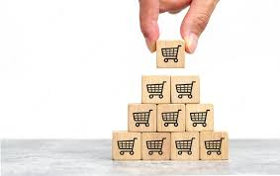
Entonces,
¿Qué es el volumen de ventas?
Se define como la cantidad o valor asociado al número de productos, bienes o servicios vendidos durante un periodo de tiempo.
Es importante tomar en consideración que el volumen de ventas no es una relación para medir directamente el valor monetario que una venta aporta a las finanzas del negocio.
Es solo una medición la cantidad de uno o varios productos que fueron comercializados por la empresa en un lapso determinado.

Slide 13
Existen dos formas de expresar el volumen de ventas:
La primera está relacionada con los controles de inventarios; para ello solo se indica las cantidades de unidades despachadas o vendidas.
La segunda es de acuerdo a la contabilidad, pues se lleva el control de los productos vendidos por su precio de venta asignado.

Slide 14
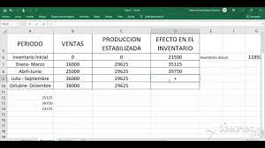
Entonces,
¿Cómo calcular el volumen de ventas?
Para calcular el volumen de ventas, es necesario tomar en cuenta el periodo de tiempo, así como indicar si la base del cálculo está fundamentada en los ingresos en términos monetarios o en el número de unidades vendidas.
A fin de despejar posibles dudas y ser más específicos en el tema, a continuación te presentamos las operaciones más utilizadas acompañadas de ejemplos.

Slide 15
Ejemplo N°1.
Volumen de ventas por unidades físicas vendidas
Es el modelo más sencillo, y generalmente busca establecer un promedio mensual, que sirve como estándar para valorar el alcance de campaña y la evolución de la red de comercialización a lo largo del año.
Imaginemos, por ejemplo, una tienda de smartphones que presentó estos números los primeros 3 meses del año:
Enero: 1.500 teléfonos vendidos.
Febrero: 1.300 teléfonos vendidos.
Marzo: 1.900 teléfonos vendidos.
Estas cantidades mensuales pueden calcularse a través Inventarios de cierre o, mejor aún, por medio de sistemas de contabilidad y facturación que documenten cada venta de inmediato.
La suma de estos números nos daría un total de 4.700 smartphones comercializados durante el trimestre, lo cual se traduce - al ser dividido - en un promedio volumen de ventas promedio de 1.566,66.

Slide 16
Ejemplo N°2.
Volumen de ventas por unidades monetarias.
Ahora pensemos en una zapatería. En un periodo de 6 meses se vendieron 1.000 zapatos a un precio de $15 .000 y un total 300 carteras con un valor de $10.000. Entonces:
El volumen de las ventas de zapatos fue de 1000 piezas x 15.000 $ = $15.000.000.
El volumen de ventas de carteras fue de 300 piezas x 10.000 $ = $3.000.000.
El total del volumen de ventas en 6 meses fue de $18.000.000, periodo en el que se vendieron un total de 1.300 unidades correspondientes a dos líneas de productos.

Slide 17
Entonces,
¿Cómo aumentar el volumen de ventas?
Ahora que sabemos qué es el volumen de ventas y bajo qué parámetros se mide, veamos algunos elementos claves para mejorar este indicador:
Cuantificar y estudiar las razones o motivos por las cuales se desestiman las compras de un producto.
Fijar un plan o presupuesto de ventas con metas semanales para evaluar su comportamiento y establecer estrategias oportunamente para alcanzar las metas establecidas al mes.

Slide 18
Entonces,
¿Cómo aumentar el volumen de ventas?
Dar un trato digno y cortés a los clientes, tener amplio dominio sobre las cualidades o bondades del producto a vender y en general, emplear un discurso que permita motivar al cliente a tomar la decisión de comprar con variedad de medios de pago,.
Mantener programas de estímulo y recompensa en los vendedores para favorecer la productividad.
Realizar encuestas de satisfacción a los clientes, con el objetivo de identificar oportunidades de fidelizar.
Promover el uso de catálogos en línea de los artículos en venta.

Slide 19
Entonces,
¿Cómo aumentar el volumen de ventas?
Existen muchas técnicas para incrementar el volumen de las ventas, algunas de ellas requieren de presupuesto adicional para su implantación, otras, por el contrario, solo necesitan de creatividad y talento humano.

Slide 20
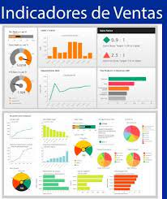
Entonces,
¿Qué indicadores complementan al volumen de ventas?
Los indicadores contribuyen a medir la calidad del servicio y su impacto en los niveles de ventas; también son usados para tomar decisiones que incidirán en la rentabilidad del negocio.

Slide 21
Entonces,
¿Qué indicadores complementan al volumen de ventas?
Entre los indicadores complementarios más relevantes- que conviene vigilar mensualmente- tenemos:
Cierre de venta que sean exitosos.
Número de clientes existentes y nuevos clientes incorporados.
Recurrencia de compras de tus clientes.
Productos más vendidos.

Slide 22
Entonces,
¿Qué indicadores complementan al volumen de ventas?
En conclusión, debemos estar presente en todo momento qué es volumen de ventas y su importancia como reflejo del estado comercial del negocio.
Por otro lado, no olvides indicadores complementarios para evaluar, de forma cualitativa, la capacidad comercial de tu Pyme y los progresos alcanzados.

Slide 23
Optimizando el proceso de medio de pago.
Hoy en día las transacciones comerciales con pago en efectivo ya no son tan frecuente, entre ello por razones sanitarias, por seguridad, por temas operacionales, entre otras variables.

Slide 24
Optimizando el proceso de medio de pago.
El mercado nacional e internacional nos ofrece una variedad de soluciones, para el pago presencial con el uso de tarjetas de debito y crédito mediante terminal de máquina POS .

Slide 25
Optimizando el proceso de medio de pago.
En el caso del comercio digital o también conocido como el e-commerce, nos brindado una buena experiencia con distintos medios de pago en las tiendas virtuales, mejorando la recaudación en la operación del negocio. Integrando la emisión de documentos tributarios como la boleta y factura electrónica entre otros, dando un flujo de ingresos transferidos en uno o dos días hábiles dependiendo del del tipo de transacción contado o crédito con comisiones razonables.

Slide 26
Cierre
¿Qué aprendimos?
¿Con qué nos quedamos?
¿Qué palabras, frases o conceptos definieron esta clase?
https://www.mentimeter.com/es-ES

Slide 27
Digitalización de la Micro y Pequeña Empresa de Talcahuano
Docente:
Contacto:

